Slide 1
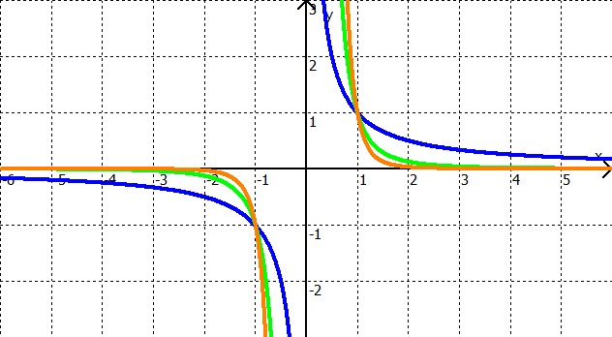
Potenzfunktionen Teil 3
Potenzfunktionen mit negativen, ungeradzahligen Exponenten
Beispiele
Name
Hyperbel
gemeinsame Punkte
$$P_{1}(−1/−1)$$
$$P_{2}(1/1)$$
$$f\left(x\right)= x^{−1}$$
$$g\left(x\right)= x^{−3}$$
$$h\left(x\right)= x^{−5}$$
Definitionsmenge
$$𝔻=ℝ\backslash \left\{0\right\}$$
Wertemenge
$$𝕎=ℝ\backslash \left\{0\right\}$$
Symmetrie
punktsymmetrisch
$$\left]−∞;0\right[ :streng monoton fallend$$
Monotonie
$$\left]0;+∞\right[ :streng monoton fallend$$
Verhalten $x→−∞$
$$\lim_{x→−∞}{f\left(x\right)=0}$$
Verhalten $x→0^{−}$
$$\lim_{x→0}{f\left(x\right)=−∞}$$
Verhalten $x→0^{+}$
$$\lim_{x→0}{f\left(x\right)=+∞}$$
Verhalten $x→+∞$
$$\lim_{x→+∞}{f\left(x\right)=0}$$

